Slide 1
職場霸凌大解密
講師：林彥廷
富爵/策繪管理顧問有限公司
地址：台中市西區忠明南路303號24F-2
電話：04-23017886 傳真：04-23019189
網址：www.planwise.com
E-MAIL：ed@planwise.com.tw

Slide 2
講師簡介 – 林彥廷
現 任：聖潮國際智慧化管理顧問股份有限公司 董事長
富爵管理顧問有限公司 負責人
策繪管理顧問有限公司 執行長
賦柏國際企業有限公司 經理人
臺中市工商發展投資策進會勞工法令 免費諮詢顧問
臺中市工業會勞工法令諮詢委員會 主任委員
勞資雙贏企管顧問公司 顧問師
學經歷：東海大學EMBA畢
輔仁大學織品服裝學士學位並修畢企業經營專業科目
專 長：企業薪酬制度調整、規劃、設計
企業人事管理制度調整、規劃、設計
企業勞動法令制度規劃
企業教育訓練
人力資源管理

Slide 3
課程大綱
二、雇主的責任
三、如何避免執行職務遭受不法侵害
一、何謂不法侵害
四、員工遭受不法侵害處置應對
五、執行職務遭受不法侵害處置執行流程
六、如何預防職場暴力

Slide 4
一、何謂不法侵害

Slide 5
不法侵害即俗稱「職場暴力」
包含員工在工作相關的環境中（包含通勤）遭受虐待、威脅或攻擊，以致於明顯或隱含地對其安全、福祉或健康構成挑戰的事件。

Slide 6
職業安全衛生法
雇主應對執行職務，因他人行為遭受身體或精神不法侵害之預防，應妥為規劃及採取必要之安全衛生措施。
＜職業安全衛生法第6條第2項第3款＞
雇主應採取暴力預防措施，避免勞工於執行職務時，因他人行為致遭受身體或精神不法侵害。
＜職業安全衛生設施規則第324條之3＞

Slide 7
不法侵害-舉例說明
小安在公司常常得忍受她的老闆大吼、斥責，有幾次甚至還動手打人、拍桌子、扔公文出來。想到每天上班要見到她主管，小安就感到壓力破表。
她隔壁的同事小芬，也對小安沒有好臉色，除了常在主管面前說她的壞話，還常把自己的工作丟過來，說這些事都應該是新人要做的，有一次要開會了，小芬竟然沒有發開會通知給小安，讓小安百口莫辯自己何以缺席！
https://wlb.mol.gov.tw/page/Content.aspx?id=115

Slide 8
職場霸凌與職場暴力
（一）職場霸凌
指發生在工作場所中，藉由權力濫用與不公平之處罰，造成持續性之冒犯、威脅、冷落、孤 立或侮辱行為，使被霸凌者感到受挫、被威脅、 羞辱、被孤立及受傷，進而折損其自信並帶來沈重之身心壓力。
發生於權力不對等的社會關係，即加害者與被害者處於上對下的關係。
（二）職場暴力
除了包括上司對下屬的欺凌之外，也可能 來自權力對等的同事，或來自顧客、客戶、 照顧對象及陌生人。

Slide 9
職場暴力的類型（一）
（一）肢體暴力（如：毆打、抓傷、拳打、腳踢等）。
案例：於櫃檯值勤被民眾丟水杯。
（二）心理暴力（如：威脅、欺凌、騷擾、辱罵等）。
案例：以耳語等方式鼓動同事孤立被霸凌者，不讓其參與重要事務或社交活動，邊緣化、忽視、打壓排擠及冷漠對待被霸凌者，讓其感覺孤單。

Slide 10
職場暴力的類型（二）
（三）語言暴力（如：霸凌、恐嚇、干擾、歧視等）。
案例：在他人面前以「名校畢業的，怎麼什麼都不會」的話語輕視或貶抑被霸凌者。
案例：長官吹毛求疵，在小事上挑剔，把微小的錯誤放大、扭曲，動輒就請同仁換單位工作。
（四）性騷擾（如：不當的性暗示與行為等）。
案例：私下對被霸凌者有不當行為或性暗示，使其心理產生陰影與恐懼。

Slide 11
常見的職場性騷擾類（一）
（一） 性的交換（交件式的性騷擾）
明示或暗示以性方面的要求，作為員工或求職者取得職務或喪失職務或變更其勞動條件的交換。也就是說，女性員工若拒絕上司或雇主的性要 求，就可能會喪失某種工作上的權益，包括得不到晉升的機會，甚至會遭受到降級、減薪或其他工作上的刁難與報復。
（二） 敵意的工作環境
在工作場所中，單方面以與「性」有關的語言、舉動或其他方法，對員工或求職者造成困擾。此類的性騷擾，從口頭上的開黃腔、吃豆腐、色瞇 瞇的窺視、肢體上的毛手毛腳、到被迫陪老闆應酬等都算。
https://wlb.mol.gov.tw/page/Content.aspx?id=121

Slide 12
常見的職場性騷擾類（二）
（三） 性的徇私
有人真和上司有性的交換，而換的較好的工作待遇，對其它受雇者，也是一種不應有的騷擾。例如，和上司有曖昧關係而得到升遷，或工作就比 較輕鬆。如果有人真的以此得到上司的特別照顧，這是很糟糕的一件事情，因為這會影響到工作氣氛，令其他員工覺得不公平。
（四） 非雇主或非受雇員工的性騷擾
被公司以外的人性騷擾，通常是客戶。
https://wlb.mol.gov.tw/page/Content.aspx?id=121

Slide 13
職場暴力的來源
內部暴力
發生在同事或上司及下屬之間，包括管理者及指導者。
外部暴力
發生在工作者及其他第三方之間，包括工作場所出現的陌生人、顧客、客戶及照顧對象。

Slide 14
二、雇主的責任

Slide 15
民法第483-1條
受僱人服勞務，其生命、身體、健康有受危害之虞者，僱用人應按其情形為必要之預防。

Slide 16
職業安全衛生法第6條第2項第3款
雇主對下列事項，應妥為規劃及採取必要之安全衛生措施：
一、重複性作業等促發肌肉骨骼疾病之預防。
二、輪班、夜間工作、長時間工作等異常工作負荷促發疾病之預防。
三、執行職務因他人行為遭受身體或精神不法侵害之預防。
四、避難、急救、休息或其他為保護勞工身心健康之事項。

Slide 17
賠償
若雇主沒有依法負起責任，受雇人因此受有損害，例如身心受創而支出的醫療費用、因此不能工作的損失，甚至精神痛苦的慰撫金等，都可以向雇主請求賠償。
施加霸凌的人，也應該要負起責任：
職場霸凌可能涉及的刑事法規，包括刑法304條，以脅迫手段強行使人做他本來不應該做的事，或妨害他行使權利（妨害自由）、刑法第305條（恐嚇）與傷害（刑法第277條）。

Slide 18
三、如何避免執行職務遭受不法侵害

Slide 19
強勢領導與霸凌的拿捏
由於當主導霸凌行為的人來自管理階層的時候，其行為有可能被解釋為「強勢領導」，連霸凌者自己都不自知或承認自己已經是在進行霸凌的行為。
所以身為主管的我們，必須釐清我們本身是屬於強勢領導的風格，亦或者我們是部屬心中的職場霸凌者，可是我們卻自己不自知。

Slide 20
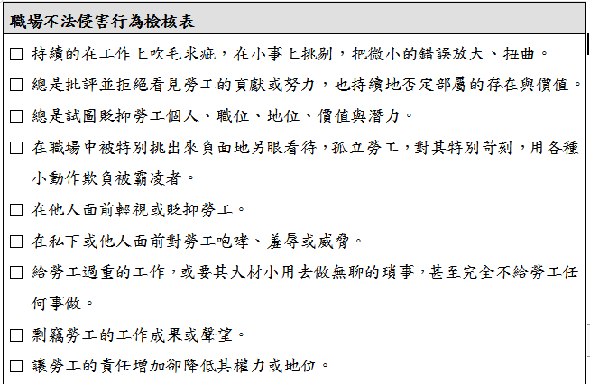
職場不法侵害行為自我檢視檢核表-主管層級（一）

Slide 21
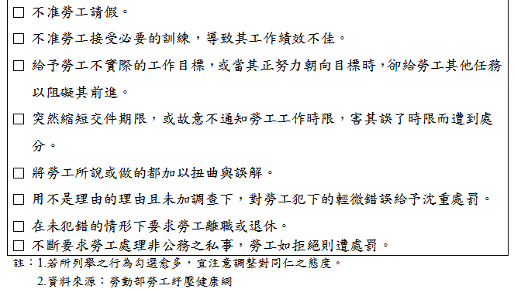
職場不法侵害行為自我檢視檢核表-主管層級（二）
http://wecare.mol.gov.tw/lcs_web/contentlist_c6_p01.aspx?ProgId=1010015&SNO=2528

Slide 22
謹慎用人，避免日後徒增事端
如果員工出現暴力行為，或有跟蹤騷擾及人身傷害等案底，企業主可能須負法律責任，因此晉用員工前，務必徹底進行調查和禁藥測試，凡高風險行為指標者，均應通報人力資源部門，共同評估晉用人員的適當性。

Slide 23
重視員工離職原因，讓職場霸凌者無所遁形
平時公司人資單位即可細心注意員工離職的原因，了解是否有員工因被霸凌而選擇離開公司，如果有的話，必須及早介入處理，以免讓職場霸凌者繼續在公司影響其他員工，甚至是造成部門團隊的人事紛爭。

Slide 24
聲明與教育訓練
公開宣示禁止工作場所職場暴力之書面聲明並張貼至公佈欄。
定期訓練經理人和員工，以熟知公司之反霸凌政策、違規舉發要點及調查程序，並教育同仁有關職場霸凌的警訊及鼓勵適時通報。

Slide 25
客觀、公平及公正，隱私保密
通報及申訴過程須客觀、公平及公正，對受害人及通報者之權益及隱私完全保密。

Slide 26
面對與處理
持續鼓勵員工主動報告所有受到攻擊及威嚇的事件，以協助追蹤。暴力事件發生後，廠內除應立即執行展開計畫外，另應於當季勞工安全衛生委員會針對事件對象之環境及職務進行審查及檢討，以找出改善之空間。

Slide 27
四、員工遭受不法侵害處置應對

Slide 28
員工遭受不法侵害處置應對
向同事尋求建議與支持。
尋找其他也遭霸凌的同事，共同向霸凌者面質，明白表達不滿並向霸凌者展現受霸凌者結盟的意向。
聯合其他受霸凌者向工會、福委會、員工健康部門、員工諮商部門投訴。
聯合其他受霸凌者向人力資源部門投訴，並索取公司中與制止霸凌行為的相關政策或法令（國內為職業安全衛生法），若公司沒有這樣的資料，則試圖蒐集其他公司的相關資料。
盡可能以錄音或錄影方式記錄霸凌者的霸凌行為做為證據。
找出自己過去的績效評估結果，證明遭到霸凌並非因為自己的工作表現不佳所致。
請同事誠實的評估你的為人與工作表現，證明你不是因為自己有問題才會遭到霸凌。
做身心健康檢查以證明霸凌現象已造成你的身心健康受損。

Slide 29
五、執行職務遭受不法侵害處置執行流程

Slide 30
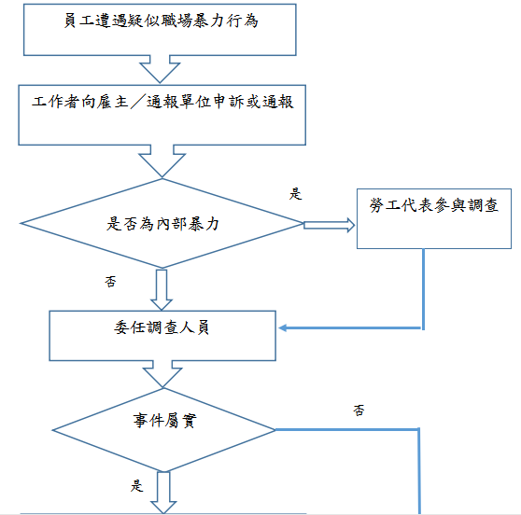
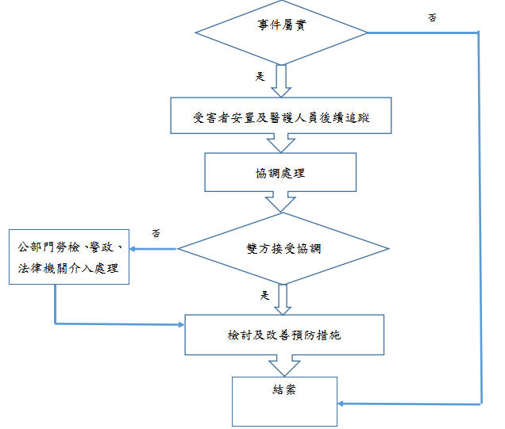

Slide 31
六、如何預防職場暴力

Slide 32
職場暴力預防措施事項
建立危害辨識及評估機制
夜間工作及單獨作業管理
作業場所配置規劃
檢討組織及職務設計
人際關係及溝通技巧教育訓練
職場倫理及行為規範建構與宣導
建立應變處理程序
評估成效並持續改善

Slide 33
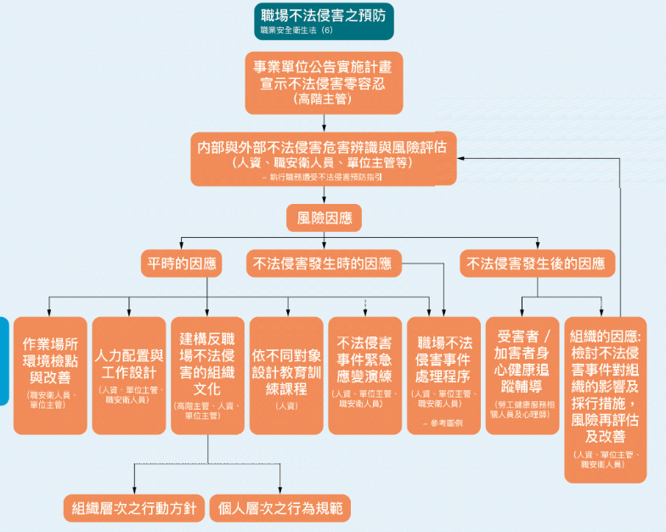

Slide 34
案例分享

Slide 35
案例分享
職場霸凌 賤招資遣 台灣YKK爆惡意逼退資深員工｜鏡週刊
在台灣YKK公司擔任工程師長達16年的王先生回憶說，去年8月14日，課長把他拉到工廠的角落，語帶恫嚇地對他說：「我不會放過你，除非你自己走人！」王先生原本試圖與對方溝通，但課長根本不甩他，不僅飆罵三字經，還直接嗆聲說：「我是課長，我叫你做什麼就做什麼，叫你吃屎就吃屎！不爽就滾蛋！」
今年初，公司發放年終獎金，其他同事都領到獎金明細單，唯獨他手上空空，正納悶之際，課長緩緩走向他，當著大家的面，指著他的鼻子說：「這個人就是表現最不好的！」

Slide 36
外部資源

Slide 37
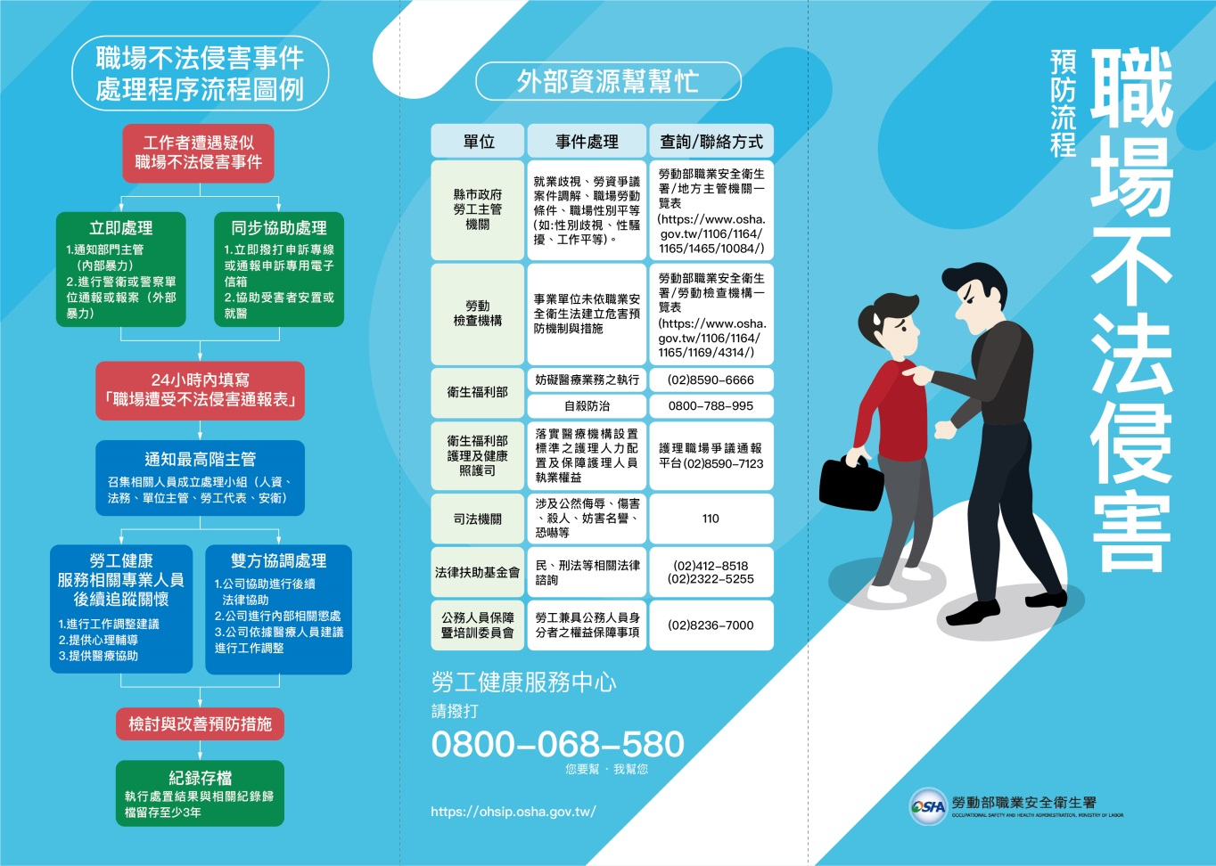
外部資源

Slide 38

雙向溝通時間

